Slide 1
Предметно-пространственная среда в ДОУ
Консультация для воспитателей:
«Музыкальные уголки и музыкальные
инструменты».
Выполнила: музыкальный
руководитель:
Серганова Р.А.

Slide 2
Организация социокультурной мини-среды
Единственным и обязательным условием программы М.Б. Зацепиной «Музыкальное воспитание в детском саду» является организация социокультурной пространственно – предметной мини-среды, способствующей созданию атмосферы доброжелательности, доверия, взаимного уважения. Только в этих условиях ребёнок может раскрыться, проявить способности в полном объёме, выразить свои интересы, культурные потребности, полноценно творчески развиться.

Slide 3
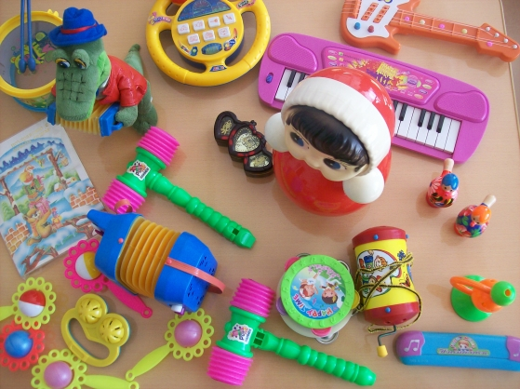
Музыкальные инструменты для детей 2-3 лет.

Slide 4
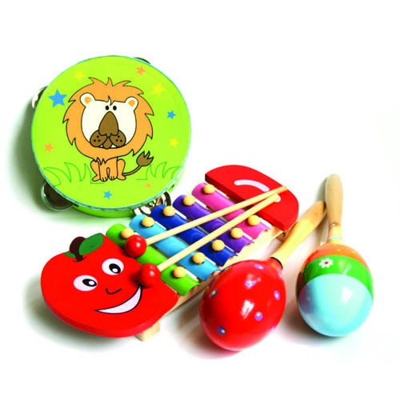

Slide 5
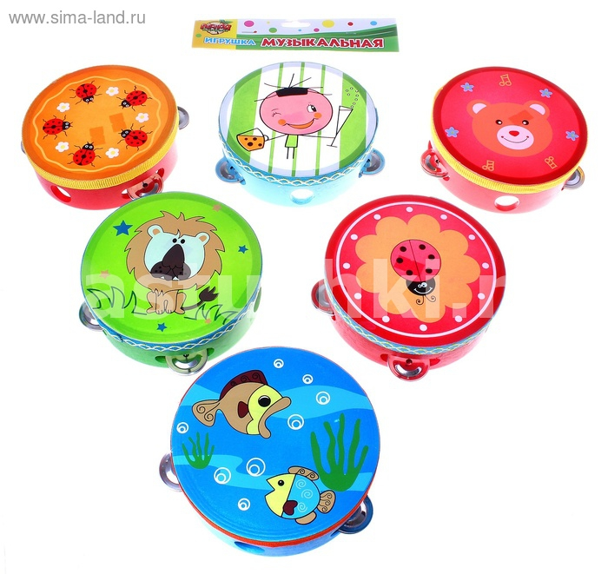

Slide 6
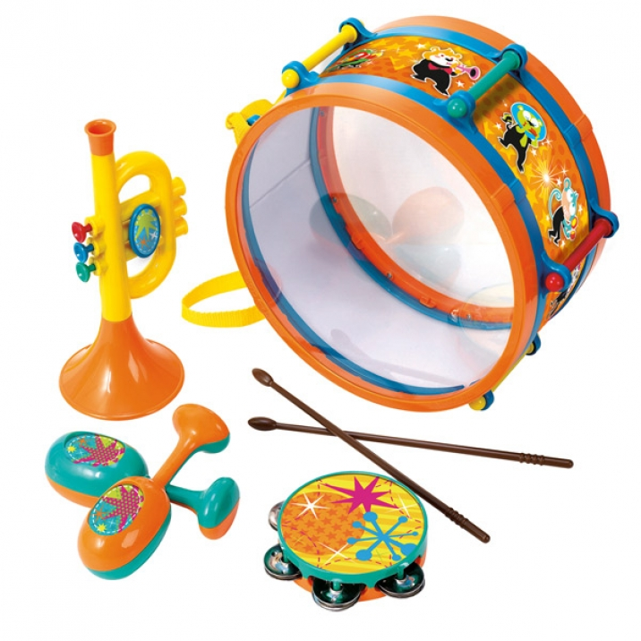
Музыкальные инструменты для детей 3-4 лет.

Slide 8
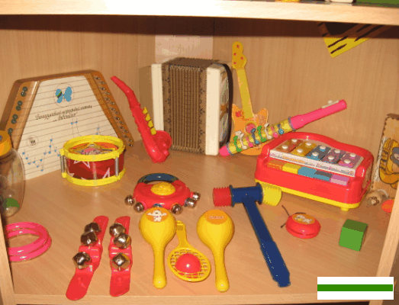
Музыкальный уголок в группе детей 3-4 лет.

Slide 9
Музыкально-театральный уголок для детей 3-4 лет.

Slide 10
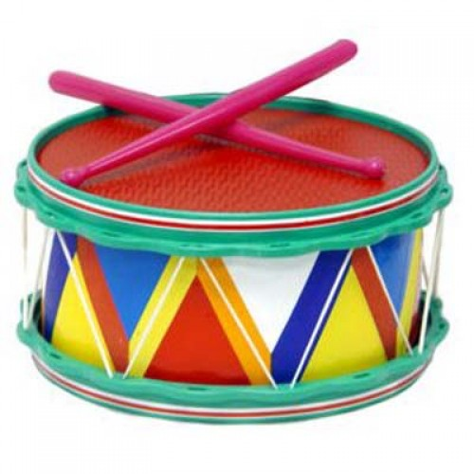
Музыкальные инструменты для детей 4-5 лет.

Slide 13
Музыкальный уголок для детей 4-5 лет.

Slide 14
Музыкальный уголок для детей 5-6 лет.

Slide 15
Музыкальные инструменты для детей 6-7 лет.

Slide 16
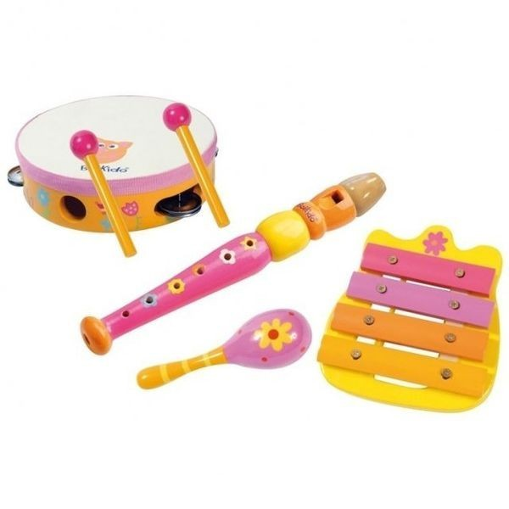

Slide 17
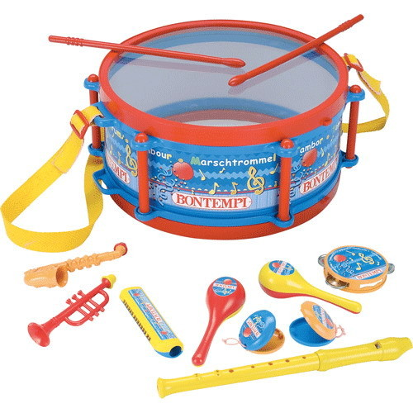

Slide 23
Самодельные музыкальные инструменты для детей 5-7 лет.

